Slide 1
Vorsicht: Manipulation
in den Sozialen Medien
Mittelstufe
(anspruchsvolleres Niveau)
Notes:
Unterrichtseinheit zur Vorbereitung des JmS-Journalistenbesuchs zum Thema Fake News.
Diese Einheit schließt an Einheit 1 an (Desinformation) und befasst sich mit dem Thema „Manipulation“ durch Videos auf TikTok, durch Influencer, Bots und News-Apps auf verschiedenen Plattformen. Dieses Manual ist für die Lehrkräfte und dient als Leitfaden zur Vorbereitung und Gestaltung des Unterrichts. Im Verlauf der Einheit auftauchende Fragen der SuS sollten gesammelt und an die Journalisten weitergereicht werden, die sie dann beim Schulbesuch aufgreifen und vertiefen.
Normalschrift = Hinweise und Erläuterungen für die (L)
Normalschrift = Hinweise und Erläuterungen für die (L)
Dauer ohne Übung: ca. 50 Minuten.
Alle Übungen: ca. 30 Minuten
Ansprache an die Schülerinnen und Schüler (SuS)
Die kursiv gedruckten Texte können Sie vorlesen.
Diese Einheit dient der Vorbereitung des Journalistenbesuchs.
Hinweise zu dieser Lehreinheit
Im Mittelpunkt dieser Lehreinheit stehen die manipulativen Angebote, denen Jugendliche insbesondere auf Social Media-Plattformen und Online-Medien, aber auch im Umfeld ihrer Peer-Groups begegnen.
Ihr Lernziel ist a.) die Befähigung zur Reflexion des eigenen Medien-verhaltens mitsamt Vorlieben und Vorurteilen sowie b.) ein Grundwissen der Mechanismen und Methoden, mit denen Denkweisen und Einstellungen der Nutzer beeinflusst werden (sollen).
Eine deutlich vertiefte Darstellung und Diskus-sion über Formen der Beeinflussung bietet die „Fit-for-news“-Lehreinheit Nr. 9 sowie der Onlinekurs „Soziale Medien“.

Slide 2
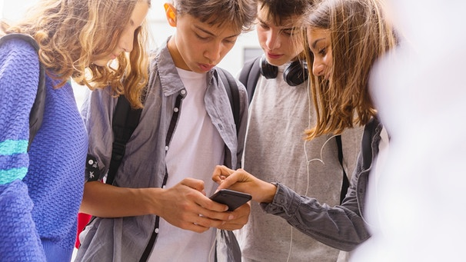
Über Manipulation in den Sozialen Medien – und wie ihr euch wehren könnt!
Notes:
In dieser Einheit geht es also nicht um faktisch falsche Aussagen, sondern um Darstellungen, die – vor allem durch den Kommunikationsstil - manipulativ wirken. Dabei sollten wir die Text- und Bildebene unterscheiden:
Auf der Textebene funktioniert Manipulation vor allem durch rhetorische Tricks (falsche Analogien, unzulässige Verallgemeinerungen, Verwischen von Wissen und Glauben oder auch rhetorische Fragen).
Auf der Bildebene wird mit emotionalisierenden, schnell geschnittenen Videos auch unter Einsatz der KI-Bildgenerierung manipuliert.
Nennt das Thema dieser Lehreinheit
Frage an die SuS: Wenn Ihr an eure Handynutzung und Eure Community (etwa auf WhatsApp) denkt: Habt ihr schon erlebt, dass euch jemand mit Drohungen oder Versprechen oder auch Appellen unter Druck zu setzen versucht hat? Dass Ihr das Gefühl hattet, irgendwie manipuliert zu werden?
Gesprächsziel: Aufmerksamkeit dafür wecken, dass der eigene Horizont offen und weit gesteckt sein sollte: Neugier auf Neues bringt uns weiter - und nachfragen, um das Neue zu auch zu verstehen.
Impuls: Aufwärmgespräch mit den SuS:
Der Bubble-Effekt
Die meisten Nutzer kennen diesen Effekt von Dienst-leistern wie z. B. Amazon:
Zu dem Produkt, das man gewählt und angeschaut hat, werden weitere Angebote gezeigt: „Wer das gekauft hat, der hat sich auf für… interessiert“.
Sowas kann für den Konsu-menten mitunter hilfreich, oft auch auch manipulativ wirksam sein.
Auch die Plattformmedien (wie: TikTok, Instagram, Netflix), manche News-Aggregatoren und viele Suchmaschinen (Google) sind so programmiert, dass den Usern „noch mehr vom Gleichen“ angeboten wird. Dies kann zu Verzerrungen in der Wahrnehmung führen: Themen, die der Nutzer nicht schon mal aufgerufen hat, werden ihm nicht angezeigt, umso häufiger aber die ihm bekannten Themen.
Die Manipulation besteht darin, dass der Erlebnis- und Erfahrungshorizont des Users/der Userin künstlich verengt wird.

Slide 3
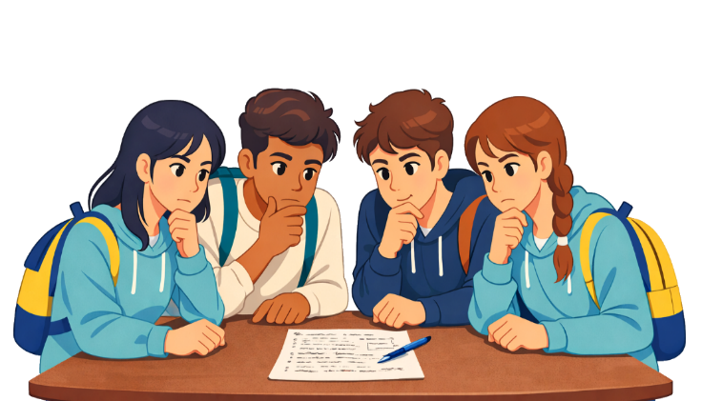
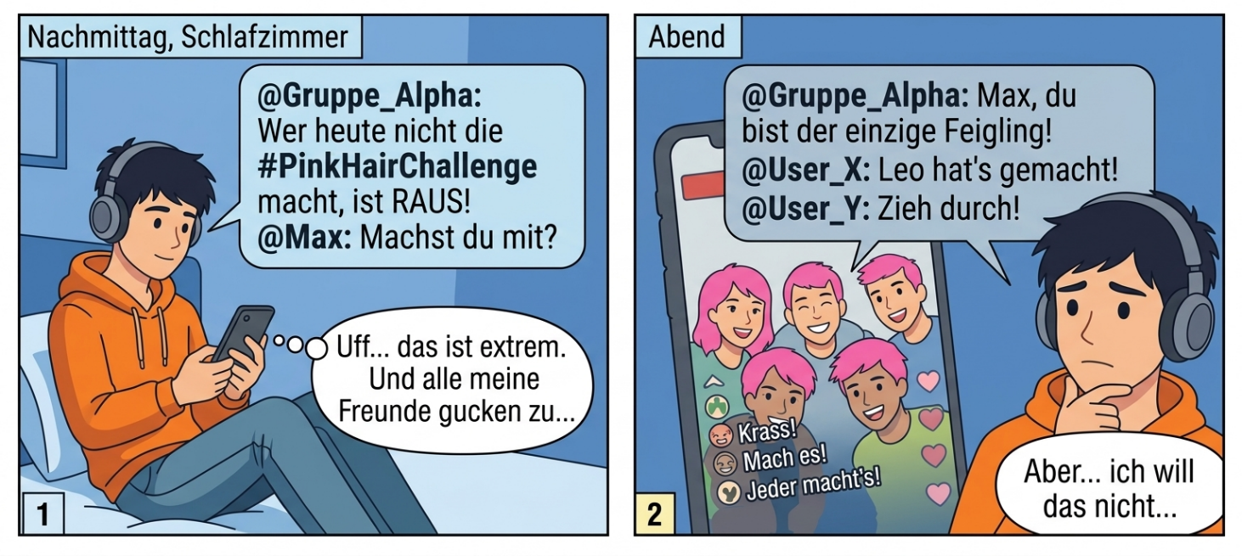
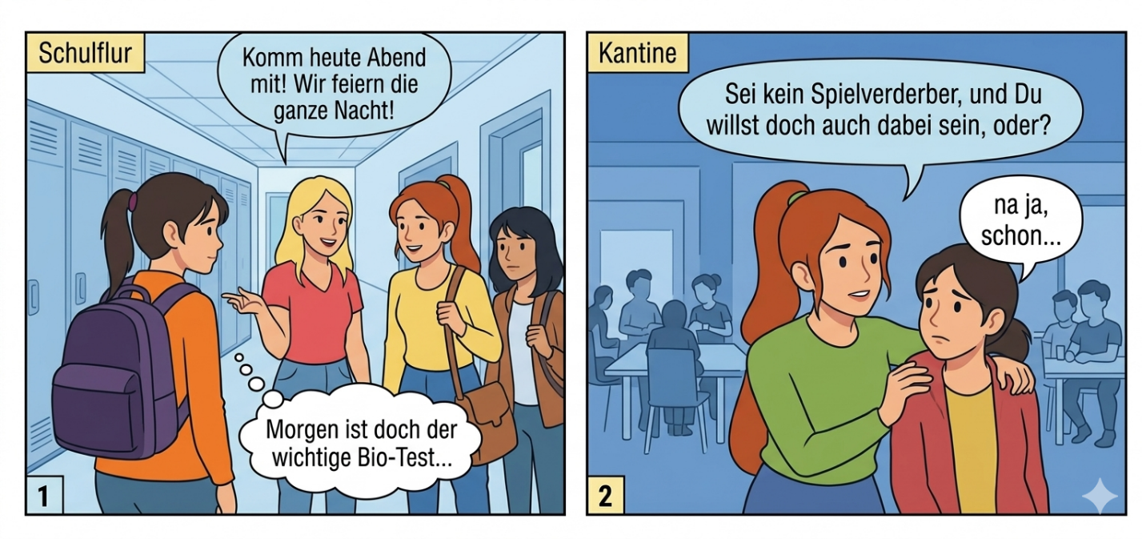
Kennt Ihr solche Szenen?
Habt Ihr sowas auch schon erlebt?
Setzt euch so, dass Vierer-Gruppen gebildet
werden. Kein Handy, kein IPad!
Jede Gruppe bespricht die in den Comics gezeigte
Situation: Mit welchen Argumenten wurde beeinflusst?
2. Sammelt Erlebnisse, bei denen sich jemand von euch
schon „irgendwie“ manipuliert fühlte: Wieso kam es dazu?
1. Comic
2. Comic
Die Comics sind mit Gemini generiert
Notes:
Gesprächsziel: Aufmerksamkeit dafür wecken, dass der eigene Horizont offen und weit gesteckt sein sollte: Neugier auf Neues bringt uns weiter - und stets nachfragen, um das Neue zu auch zu verstehen
Kleine Übung zu Beginn der Unterrichtsstunde:
Setzt euch in Gruppen zusammen! Nehmt Papier und Stift – und bittet ein Gruppenmitglied, das Protokollieren zu übernehmen.
Zuerst Thema 1: Wodurch lassen sich die beiden beeinflussen? Welche Argumente scheinen wirksam, die Ansage der Gruppe zu erfüllen?
Dann Thema 2: Sammelt kleine Episoden (Erlebnisse), die ihr als „manipulativ“ erlebt habt (am besten Szenen außerhalb der Schule des Elternhauses).
Max. 5 Minuten Besprechungszeit
Anschließend: Jeder Gruppensprecher trägt die Ergebnisse aus seiner Gruppe kurz vor.
Gesprächsziel: Reflexion über die eigenen Motive und Wünsche und Ängste, die vom Manipulator geweckt werden, um die Person zu einem Denken oder Verhalten zu bringen, dass diese „eigentlich“ nicht möchte.
Dieses Gespräch dient der Einstimmung auf die Social Media-Welt, wo mit vielen Tricks die Bereitschaft geweckt wird, sich manipulieren zu lassen.
Konsonanz
Studien zeigen, dass vor allem Jugendliche und junge Erwachsene sich mit Gleichaltrigen zur Gruppe „fügen“ wollen (peer-to-peer) quasi mit Haut und Haaren, d.h. inklusive Sprachstil, Outfit, Vorlieben und Ansichten.
Daniel Richardson, Experi- mentalpsychologe am University College London, ist Spezialist für Gruppen-verhalten. „Wir fühlen uns gerne einer Gruppe zugehörig – und Gruppen folgen meist einem Anführer.“
Seine Experimente zeigen, dass es vor allem für jugendliche sehr unange-nehm ist, der Mehrheit ihrer Gruppe zu widersprechen, aus Angst, von dieser ausgeschlossen zu werden. → Populisten, Influencer und Polit-Kampagnen nutzen diese Neigung aus. Dagegen hilft das Gespräch „auf Augenhöhe“: Jeder wird von jedem respektiert.
Quelle:https://onlinelibrary.wiley.com/doi/epdf/10.1111/tops.12320 (Abruf: 02.02.26)
Persönliche Erfahrungen: Anleitung zum Gruppengespräch

Slide 4
Was habt Ihr herausgefunden?
Die meisten Jugendlichen wollen….
… Und das sind unsere Deutungen:
von der Gruppe akzeptiert werden (kein Außenseiter)
das machen, was angesagt ist (Mode, Stil, Sprache usw.)
bewundert werden (mutiger, schöner, toller, schlauer als…)
Praktisch jeder kennt solche Wünsche.
Nur: Wie weit soll man denen nachgeben?
Notes:
Fortsetzung kleine Übung zu Beginn der Unterrichtsstunde:
Gesprächsziel: Reflexion über die eigenen Motive, Wünsche und Ängste, die durch Manipulationen geweckt werden.
Dieses Gespräch dient der Reflexion über Mechanismen der Social Media-Welt, wo mit vielen Tricks die Bereitschaft geweckt wird, sich manipulieren zu lassen.
Konsonanz
Studien zeigen, dass vor allem Jugendliche und junge Erwachsene sich mit Gleichaltrigen zur Gruppe „fügen“ wollen (peer-to-peer) quasi mit Haut und Haaren, d.h. inklusive Sprachstil, Outfit, Vorlieben und Ansichten.
Daniel Richardson, Experi- mentalpsychologe am University College London, ist Spezialist für Gruppen-verhalten. „Wir fühlen uns gerne einer Gruppe zugehörig – und Gruppen folgen meist einem Anführer.“
Seine Experimente zeigen, dass es vor allem für Jugendliche sehr unange-nehm ist, der Mehrheit ihrer Gruppe zu widersprechen, aus Angst, von dieser ausgeschlossen zu werden. → Populisten, Influencer und Polit-Kampagnen nutzen diese Neigung aus. Dagegen hilft das Gespräch „auf Augenhöhe“: Jeder wird von jedem respektiert.
Quelle: https://onlinelibrary.wiley.com/doi/epdf/10.1111/tops.12320 (Abruf: 02.02.26)
Gruppenarbeit:
Analyse des Comic
Was habt Ihr herausgefunden?
Die Gruppen berichten und besprechen lassen.
Erst anschließend klicken und unsere Vorschläge (Gründe) zeigen.

Slide 5
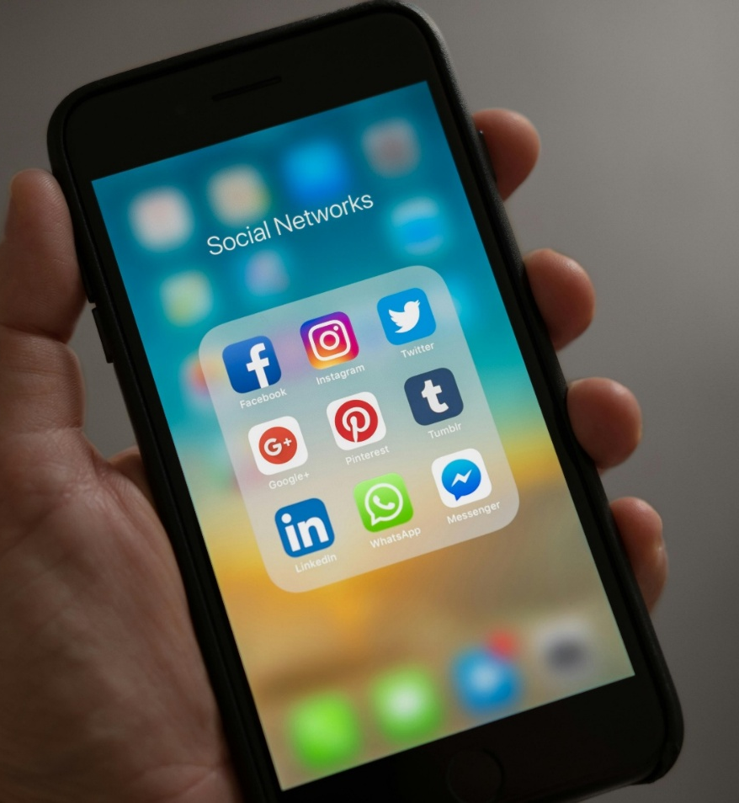
Noch heftigere Formen der Manipulation seht ihr auf vielen Plattformen der Sozialen Medien.
Auf den nächsten Folien
seht Ihr zwei Video-Clips.
Sie zeigen Stimmungen.
Wie empfindet ihr diese Szenen?
Notes:
Zur Historie:
Bereits Ende der 1970er Jahre formulierte die Mainzer Medienforscherin Elisabeth Noelle-Neumann für den politischen Raum den Begriff der Schweige-spirale.
Darunter wird die Zurück-haltung der eigenen Meinung verstanden, wenn man den Eindruck hat, dass diese der Mehrheits-meinung widerspricht und darum „geächtet“ würde – was in der Konsequenz dazu führt, dass Minder-heitsmeinungen immer mehr zurückgedrängt werden und sich die vermeintliche Mehrheits-meinung als die vor-herrschende durchsetzt.
Es versteht sich, dass solche Prozesse in den analogen Zeiten (Presse, Rundfunk) anders abliefen als heute in der Onlinewelt. Minderheiten, die sich ausgegrenzt fühlen, können sich heute über eigene, „alternativ“ genannte Blogs und Posts artikulieren.
Wenn Ihr an eure Handynutzung und eure Freundinnen und Freunde (etwa auf WhatsApp) denkt: Vermutlich habt ihr schon erlebt, dass dort mit Drohungen oder Versprechen Druck aufgebaut wird. Oder dass Ihr das Gefühl habt, ihr müsstet „dran bleiben“ und weiter spielen – bei Roblox zum Beispiel.
Jetzt kommen zwei Video-Clips, die wirklich harmlos sind. Oder nicht? Schaut sie euch genau an.
Ansprache an die SuS:
Einleitung für die drei Video-Clips

Slide 6


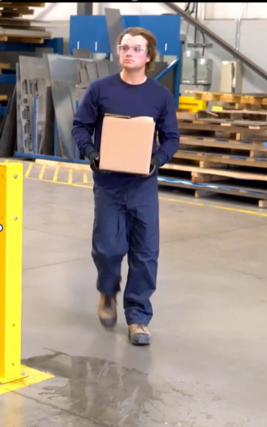
Bitte hier statt des Bibliothekars
Den Monteur, der ausruscht (nur 2. Teil mit Single-Musik) als Video, auch mit Coverbild – Manjual: Quelle!
Clip 1: Was erzählen die Bilder,
was macht die Melodie?
6
Notes:
Erklärt den manipulativen Stil auf Plattformen der SM.
Zeigt den ersten Video-Clip: Die Angstmache
Das erste Video starten: auf das Video klicken!
Der Clip zeigt eine gestellte Szene, die so zum Beispiel in
einem Ausbildungsvideo auftauchen könnte. Wir haben den Clip mit Musik und Soundeffekten
unterlegt, um zu zeigen, wie dadurch die Wirkung des Videos
beeinflusst werden kann.
Videoquelle: Adobe Stock
Musik: Pixabay – Funny March

Slide 7
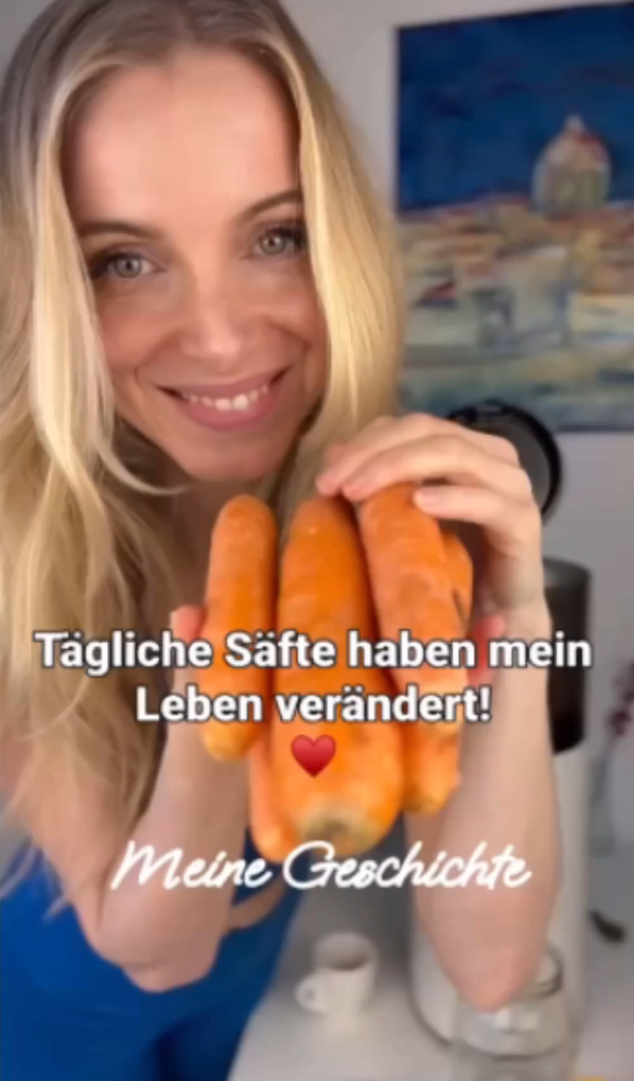
Clip 2: Mir geht es jetzt super!
Notes:
Das zweite Video starten: auf das Video klicken!
Videoquelle:
https://www.youtube.com/shorts/GsERwci_Hzo
(Abruf: 11/25)
Zweiter Video-Clip: Gespielte Authentizität dient der Verkaufsabsicht

Slide 8



Zu Clip 1: Was habt ihr gefühlt?
  Bild-/Ton-Schwere: Bild zeigt Unglück, die Melodie weckt das Gefühl, die Szene sei komisch oder „witzig“ (Schadensfreude?).
Zu Clip 2: Wie fandet ihr den Auftritt?
  →Die Influencerin spielt „natürlich“ und „echt“,
  damit wir ihr vertrauen und ihrer Werbung glauben.
Das sind Manipulationen. Für solche Zwecke haben
die Manipulierer einen großen 'Werkzeugkasten‘.
Den packen wir jetzt aus und zeigen 5 ihrer Werkzeuge.
Notes:
Erklärung der Wirkweise der drei Clips
Persuasion …
…nannten die Römer die Kunst des Redners, mit rhetorischen Mitteln die Zuhörer zu überreden oder zu überzeugen. Von daher soll die persuasive Rede auch manipulieren.
Die sächsische Landes-zentrale für politische Bildung schreibt hierzu:
„Für Manipulationsver-suche gibt es potenzielle Einfallstore im mensch-lichen Denken und Urteilen, die unabhängig von Intelligenz bestehen.
Um sich gegen Manipula-tionsversuche zu schützen, sollte man die Techniken und die menschlichen Schwach-stellen kennen, die anfällig für irreführende Erzäh-lungen machen.“
Quelle: https://www.slpb.de/themen/gesellschaft/desinformation/die-welt-der-desinformation/wie-werden-informationen-manipuliert
(Abruf 02-02-26)
→ Forts.
Jeden Clip ansprechen und dann –Klick! – die Antworten zeigen.
Anregungen für die LuL:
Die Videos sollen zeigen, dass manipulierende Techniken zwar Aussagen „verbiegen“, aber meist keine Fakes, auch keine Desinformationen sind. Sie erzeugen Stimmungen, erfinden Kontexte, aktivieren Vorurteile oder Emotionen, um die Botschaft im Kopf des Betrachters „zu verankern.“
Der diese Einheit leitende Begriff „Manipulation“ ist eine verkürzte Bezeichnung für Präsentationen, die darauf abzielen, bei den Benutzern „etwas“ zu bewirken (siehe „Hintergrund“). Diese Absicht nutzt verschiedene Techniken. Wir werden im Folgenden einige dieser Techniken als „Werkzeugkoffer der Manipulateure“ zeigen.
Hinweis: Die Sächsische Landeszentrale für politische Bildung (sLpB) hat mehrere Instrumente der Desinformation und Manipulation anschaulich beschrieben unter: https://www.slpb.de/themen/gesellschaft/desinformation/die-welt-der-desinformation/was-ist-desinformation
Besprechung mit den SuS:
Was lernen wir aus diesen zwei Video-Clips?

Slide 9
1. Das Verkleiden
Die Sprache dient als Kleiderkammer. Denn mit Wörtern
kann man Ereignisse ganz unterschiedlich einkleiden:
Der nette Taxifahrer
Die freundliche Kinderpädagogin
Der stille Angeklagte
1. Das Verkleiden
Die Sprache dient als Kleiderkammer. Denn mit Wörtern
kann man Ereignisse ganz unterschiedlich einkleiden:
Der wütende Taxifahrer
Das schluchzende Kindermädchen
Der ernst blickende Angeklagte
1. Das Verkleiden
Die Sprache dient als Kleiderkammer. Denn mit Wörtern
kann man Ereignisse ganz unterschiedlich einkleiden:
Der brüllende Taxifahrer
Die heulende Kinderfrau
Der finster starrende Angeklagte
                ein Beispiel →
Notes:
Informationen für die LuL:
Die hier „Werkzeugkoffer“ genannten Techniken sind ein Auszug aus der reichen Palette an manipulativer Verfahren in Bild, Text und Ton.
Die hier und im Folgenden gezeigten fünf Instrumente sind – unserer Beobachtung zufolge – auf den Plattformen der Social Media am häufigsten anzutreffen. Beschreibungen weiterer Manipulationstechniken siehe „Hintergrund“.
Ergänzung: Zu den Instrumenten der Manipulation gehören auch sogenannte Halbwahrheiten. Im Essay „Halbwahrheiten“ (2023) schreibt die Bundeszentrale für politische Bildung: „Halbwahrheiten sind Falschaussagen, die zu einem Teil auf tatsächlichen Ereignissen, zu einem anderen auf fiktiven oder spekulativen Inhalten basieren, oder die reale Sachverhalte übertreiben, umdeuten oder in falsche Zusammenhänge stellen. Als Instrument eines postfaktischen politischen Diskurses sind sie sehr erfolgreich und schwerer zu entlarven als offensichtliche Lügen.“
Diese Definition stammt von: Vincent F. Hendricks, Mads Vestergaard: Postfaktisch. Die neue Wirklichkeit in Zeiten von Bullshit, Fake News und Verschwörungstheorien, München 2018, S. 12.
Werkzeugkoffer 1: Sprachverkleidung
Die Sächsische Landes-zentrale für politische Bildung listet ihrerseits fünf Manipulier-Techniken auf, die sich von den hier beschriebenen unter-scheiden. Es handelt sich um (Zitat):
schiefe Bilder durch manipulative Sprache,
Verzerrte Realität durch verzerrte Konstruktionen,
Falsches zu behaup-ten ist einfach,
Halbwahrheiten ver-fangen leichter,
Verwirrung ist das Ziel.
Die SLpB schreibt weiter: „Die Manipulationsmittel und Desinformationstech-niken können miteinander kombiniert und über einen längeren Zeitraum strate-gisch eingesetzt werden, um eine demokratische Gesellschaft in ihren Grundfesten anzugreifen und zu zersetzen.“
Näheres unter: https://www.slpb.de/themen/gesellschaft/desinformation/die-welt-der-desinformation/wie-werden-informationen-manipuliert

Slide 10
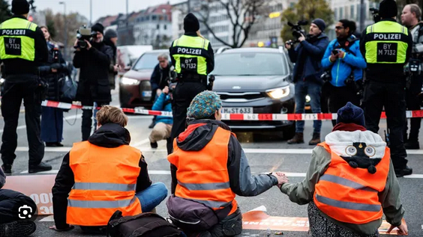
Meldung: „Junge Leute kleben sich auf die Straße“
Diese Situation zeigen wir in zwei Verkleidungen:
  Sprachkostüm A: "Engagierte Aktivisten kämpfen für ein besseres Klima"
  Sprachkostüm B: "Radikale Klimakleber terrorisieren Berufsfahrer bei ihrer Arbeit"
→ Erkenntnis: Der Fakt ist derselbe, aber die Wortwahl manipuliert Sinn und Bedeutung.
Notes:
Informationen für die LuL:
Das Foto findet sich in der ZEIT (online) vom 05.12.2022 unter dem Titel: „Klima-Proteste mit Verkehrsblockaden in München fortgesetzt“. Bildzeile: „Aktivisten der Klimaschutz-Initiative «Letzte Generation» haben sich am Stachus mit ihren Händen auf die Straße geklebt.“ (Fotograf Matthias Balk/dpa).
Dasselbe Foto brachte dann die Tagesschau am 13.12.2022 zu einem Bericht mit der Überschrift: „Durchsuchungen an elf Orten / Bundesweite Razzia gegen Klimaaktivisten“. Der Text handelt indessen von einer bundesweiten Durchsuchung von Wohnungen von Mitgliedern der „Letzten Generation“. Wörtlich: „Es gehe vor allem um Übergriffe gegen die PCK-Raffinerie Schwedt seit April 2022. Dort wurden immer wieder sogenannte Schieber für die Ölversorgung abgedreht, so die Staatsanwaltschaft. Neben der ‚Störung öffentlicher Betriebe‘ werde ihnen die ‚Bildung und Unterstützung krimineller Vereinigungen‘ vorgeworfen.“
Das Foto erschien zwei Jahre später (11.09.2024) quasi als Symbolbild zu einem Bericht (Titel: „Wenn die Polizei mithört“) auf sueddeutsche.de mit der Bildzeile: „Aktivisten der ‚Letzten Generation‘ 2022 in München.“. Thema des Berichts: Bayerische Ermittler sollen Telefonate von Journalisten mit der „letzten Generation“ abgehört haben.
Werkzeugkoffer 1: Beispiel für Sprachverkleidung

Slide 11
2. Zucker löffeln
Nur gute Nachrichten! Die Botschaft lautet: Wir sind super!
Alles andere, vor allem schlechte Nachrichten lassen wir weg.
Beispiel: Eine (fiktive) Umfrage zur neuen Cafeteria sagt:
1. „Die Stühle sind bequem.“
2. „Das Essen ist aber jetzt viel teurer.“
Frage: Was schreibt die Firma auf ihre Website, um gut dazustehen?
Antwort: “Unsere neue Cafeteria hat super Stühle!“
Notes:
Informationen für die LuL:
Dieses Beispiel ist ausgedacht und kann natürlich durch andere Beispiele oder Situationen ersetzt werden.
In Positive übertriebene Erzählungen unter Weglassung negativer Ereignisse zählt zu den Aufgaben der Public Relations in der Politik, in Industrie und Wirtschaft. Und finden sich oft in den Nachrichten des Wirtschaftsteils der Newsmedien.
Werkzeugkoffer 2: Alles ist großartig

Slide 12
3. Falsche Bilder montieren
Bilder machen Stimmung, sie wirken emotional. Wir kopieren ein altes Foto einer brutalen Szene und stellen es zu einem erfundenen aktuellen Bericht.
Schon glauben die Leute die Geschichte und regen sich auf.
Beispiel: Ratten fressen Döner-Kebab→ nächste Folie
Notes:
Anregung an die LuL:
Zum Medienalltag Jugendlicher gehört längst auch die routinierte Verwendung KI-basierter Software für die Bearbeitung oder Erfindung von Bildern (wie: GPT Image 1.5 oder artist.io). Viele zeigen erfundene Szenen, wirken aber wie Fotos – man möchte sie „fiktive Fotos“ nennen.
Zum Nachrichtengeschäft vieler Newsanbieter auf den Plattformen gehört auch, dass echte Fotos zu Berichten gestellt werden, die über einen anderen Vorgang berichten. Die abgebildete Szene zeigt also eine andere Situation (Ort, Zeit, Personen). Bei diesem Beispiel geht es um eine politische Kampagne, die mit einer Lüge arbeitet.
Das Bildbeispiel auf Folie 9 („Letzte Generation“) indessen zeigt, wie solche Situationsfotos zu ikonografischen Bildern umgedeutet werden. Die Übergänge von der nachrichtlichen Information zur desinformierenden Manipulation sind fließend.
Werkzeugkoffer 3: Lügengeschichten durch Bildmontage
Transparenzpflichten
Anbieter und Betreiber von KI-erzeugten Inhalten müssen insgesamt 50 von der Bundesnetzagentur festgesetzte Anforderungen erfüllen. Hier die für die Produktion und Nutzung von KI-Inhalten wichtigsten:
Anbieter von Inhalten müssen die im Bild gezeigten Personen vorab informieren;
Anbieter müssen künstlich erzeugte Inhalte als solche kennzeichnen;
Betreiber von Apps, deren KI-Inhalte über Vorgänge informieren sollen, „müssen offenlegen, dass die Inhalte künstlich erzeugt oder manipuliert wurden“.
Diese Transparenzregel sollte auch für alle Perso-nen gelten, die manipulierte Bilder und/oder mit KI-erzeugte Texte ins Netz stellen. Quelle: https://www.bundesnetzagentur.de/DE/Fachthemen/Digitales/KI/4_Transparenzpflichten/start.html

Slide 13
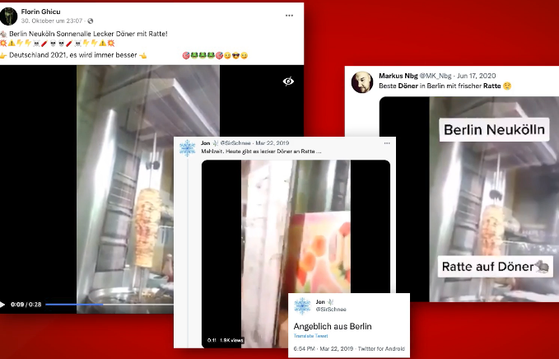
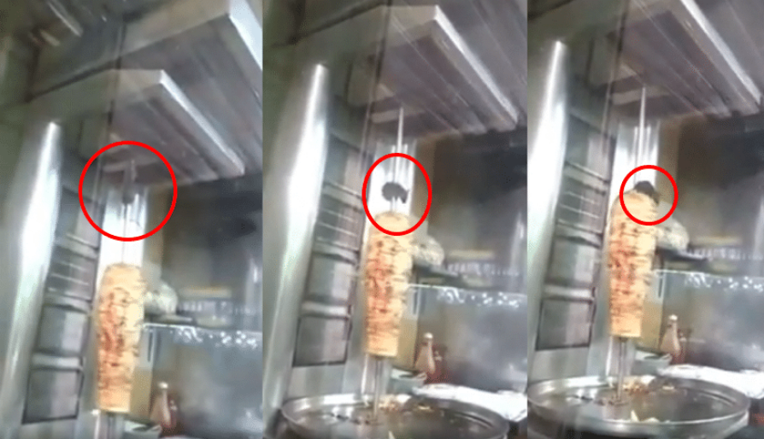

Grauslich!
Posts zeigen in den Sozialen Medien:
Ratten auf
Döner Kebab in
Berlin-Neukölln!
Was meint Ihr: Kann
das
sein?
Quelle: https://www.mimikama.org/doener-mit-ratte/
Notes:
Frage an die SuS:
Überlegt mal. Kann das sein?
Werkzeugkoffer 3:
Forts. des Beispiels
Antwort: nein!
Die Überprüfung funktioniert so:
1.) den kritischen Verstand einschalten.
2.) das gezeigte Bild genau „unter die Lupe“ nehmen und auf Unstimmigkeiten achten (hier: arabische Schrift spiegelt sich im Fenster).
3.) Suchmaschinen wie Google verfügen über sogenannte Bild-Rückwärtssuche: neben dem Eingabefenster das Fotoapparat-Icon anklicken, Bild per drag-and-drop hineinziehen oder die Bild-URL eintragen. Sogleich sucht Google, ob es im Internet eine Fundstelle gibt, die das Bild zeigt. (Näheres dazu bietet die Unterrichtseinheit 8 und der Online-Selbstlernkurs OSAT 2 „Bilder überprüfen“).
Die folgende Folie nennt die Quellen der Überprüfung des Ratten-Döner-Fotos.

Slide 14
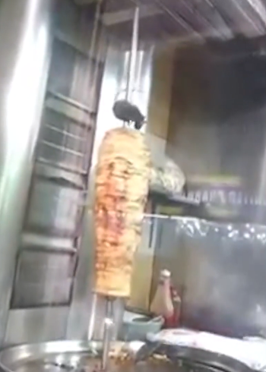
Eine Überprüfung ergab:
Das Video entstand sechs Jahre früher in Saudi-Arabien.
Die Nachrichtenseite „Sabq“ berichtete im Januar 2014 über die Ratte am Dönerspieß im Restaurant „Baba Farhan“.
Der Name des Restaurants ist in der Version des Originalvideos auf YouTube erkennbar. Das Restaurant wurde kurz darauf geschlossen.
Quelle: https://dpa-factchecking.com/germany/211104-99-867691/
Notes:
→ Die Bildüberprüfung ist in der Folie kurz genannt.
Antwort: Nicht immer, aber oft kommt man einer Fälschung über die Quellensuche auf die Spur. Das haben in der ersten Lehreinheit schon besprochen!
Urheberrecht
Das deutsche Urheber-rechtsgesetz (UrhG) schützt geistige und persönliche Leistungen von Urhebern (Künstler, Musiker, Filme-macher, Verleger). Diese haben das alleinige Recht zur Entscheidung über Nutzung und Verbreitung ihrer Werke. Bei Fremd-bildern ist die Erlaubnis des Urhebers wichtig, um rechtlichen Konsequenzen zu entgehen (anders bei freien Lizenzbedingungen) . Strafbarkeit und Schadens-ersatzforderungen können auch bei der Nutzung im Internet drohen. Beim Kopieren oder Teilen von Bildern aus Webseiten oder sozialen Netzwerken ist die Angabe der Quelle und die Beachtung der Nutzungs-bedingung entscheidend.
Mehr dazu: https://www.urheberrecht.de/bilder/ (Abruf: 01.02.24)
Frage an die SuS:
Wie kann man solche Irreführungen merken?
Werkzeugkoffer 3:
Forts. und Auflösung

Slide 15
4. Es gibt nur schwarz oder weiß!
Die Welt ist sehr kompliziert. Viele Leute sind ratlos, viele haben Angst. Sie wollen einfache Antworten.
Das nutzen manche Blogs aus – Denn sie wollen einfache Antworten verkaufen und für ihre Sache Reklame machen
Beispiel: Cannabis-Konsum: schädlich oder heilsam? →
Notes:
Für das Gespräch mit den SuS:
Hier ein paar Muster aus der Welt der Plattform-Apps (auf TikTok, Instagram, YouTube u.a.). Dort geht es in vielen Video-Clips um den „Change“ von Schwarz (schwach und klein) zu Weiß (groß und stark):
Ernährungs-Video: „Dir geht’s nicht gut? Du musst nur diese Kapseln zweimal am Tag schlucken, und schon fühlst Du dich ganz toll!“
Fitness-Video: „Mach diese fünf Übungen morgens und abends – und Du hast Kraft und Ausdauer wie noch nie!“
Geld-Video: „Du willst reich werden? Ich zeig Dir hier, wie es geht und schon bist Du der King. Mach mit!“
Karriere-Video: „Du weißt nicht, was aus dir wird? Ich zeige dir, wie Du dein Mindset radikal umbaust und deinen Auftritt optimierst – und schon findest Du deinen Traumjob!“.
Werkzeugkoffer 4: Schwarzweiß-Geschichten
Frage an die SuS:
Habt ihr solche Schwarz-Weiß-Geschichten auch
schon erlebt oder gesehen?
Komplexitätsreduktion
Großereignisse (Epidemien, Kriege, Klimawandel) wie auch Strukturkrisen (Deut-sche Bahn, Rentensystem, Wohnungsnot u.a.) zeigen viele Einflussgrößen und
-faktoren. Dies macht sie undurchsichtig und nur schwer steuerbar. Der Wunsch nach einer vereinfachten Beschreibung ist naheliegend, weil die Menschen Ursachen und Auswirkungen erfahren und verstehen wollen.
Professionelle Journalisten analysieren den Wirkungs-zusammenhang und liefern in ihren Berichten eine Reduktion der Komplexität, indem sie Hauptursachen herauslösen und aufzeigen.
Manche „alternative“ Publizisten scheuen diese Arbeit und vereinfachen Komplexität nach Maßgabe ihrer Vorurteile, Denkmuster und Schuldzuschreibungen – wie es die Vertreter der beiden Positionen hier tun.
Zum Begriff´„Komplexitäts-reduktion“ siehe Wikipedia.

Slide 16
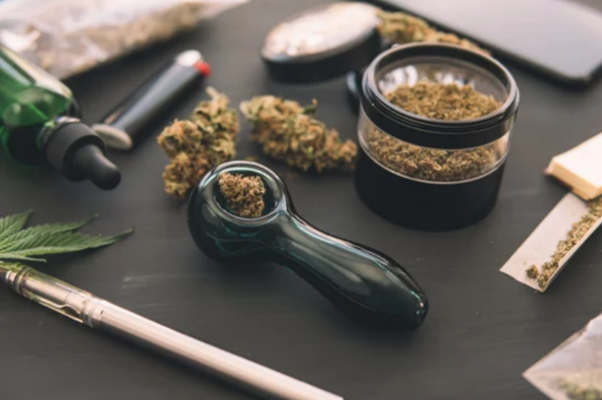
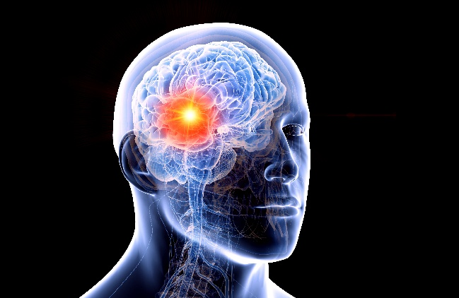
Haschisch ist wie Medizin!
Haschisch schädigt das Gehirn!
Hier ein Bild einer Haschisch-Pfeife, und/oder eines Cannabis-Clubs,
Darunter einen Satz, der Cannabis-Konsum positiv bzw. heilsam herausstellt.
Links für Text-/Bildsuche:
Cannabis Social Club
@csc_deutschland-Netzwerke
YTube: Grünhorn & Vinceandweed
@hanfverband
Hier ein Bild kaputter Hirnzellen oder ähnl. Darunter einen Satz, der Cannabis-Konsum als gefährlich (schädigend) herausstellt.
Links für Text-/Bildsuche auf Instagram:
@bayernistbeinhart
@doc.felix
https://www.youtube.com/watch?v=kIv59pet4zs
https://www.youtube.com/watch?v=F6ibiIz-GuI&t=112s
„Also das einzige Medikament,
das ich wirklich täglich nehme,
ist Cannabis.“
Zitat vom YouTube Kanal
GRÜNHORN
„ […] das Endocannabinoid-System ist an der Entwicklung des Gehirns von Jugendlichen […] beteiligt. […] Entsprechend haben Jugendliche langanhaltende Beeinträchtigungen durch Cannabiskonsum.“
Zitat vom YouTube Kanal
Doktor Whatson
Quelle: https://www.youtube.com/shorts/K7DFKak_AzQ
Quelle: https://www.youtube.com/watch?v=kIv59pet4zs
Seit 2024 ist der persönliche Konsum von Cannabis für Erwachsene legal
Notes:
An die LuL:
Vorschlag zur Erklärung dieses Mnaipulationsmusters:
Großereignisse, bei denen viele Faktoren zusammenspielen und deren Verlauf nicht erforscht ist, bewirken bei vielen Menschen die Neigung, sich „auf eine Seite“ zu schlagen und deren Position für gut und richtig zu erklären.
Verunsicherung, mitunter auch Angst führen dazu, dass nach simplen, plausiblen Antworten gesucht wird, um sich die Vorgänge erklären und die Unsicherheit überwinden zu können.
Werkzeugkoffer 4:
Beispiel Cannabis
→ Forts. : Die Undurch-schaubarkeit von Großereignisse weckt das Bedürfnis, mit einfachen Erklärungen oder Schuldzuweisungen (auch Verschwörungen) Sicher-heit zurück zu gewinnen. Beispiel:
Zum Komplex „Corona-Pandemie“ erschienen zahlreiche Bücher, die das schlichte Schwarz-Weiß-Schema auf Ursachen-, Schuld- und Verantwort-ungsfragen übertrugen.
Das Schema lautet: Ich, der Verfasser, durchschaue es (ich bin der Weiße), die Politik bzw. die Pharma-industrie sind Versager oder Betrüger (das sind die Schwarzen).
Merhere Sachbücher folgen diesem Muster. Sie erschienen in dem 2023 gegründeten Rubikon-Verlag. Der Verleger Wernicke hatte zuvor das Online-Magazin „Rubikon – Das Magazin für die kritische Masse“ (heute Manova.news) ins Leben gerufen. Der Verlag vertritt eine systemkritische „alternative“ Publizistik.

Slide 17
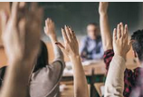
Was meint Ihr dazu?
Nach zwei Jahren Cannabis-Legalität:
Wie sollten die Medien damit umgehen?
Sollen die Medien positiv über Cannabis-Konsum berichten?
Sollen die Medien vor Cannabis-Konsum warnen?
Wie und was sollten verantwortungsvolle Journalisten über dieses Thema berichten?
Notes:
An die LuL:
Auch im Newsjournalismus lassen sich mitunter Tendenzen zur Einseitigkeit entdecken. Beispielsweise werden unpassende Teile einer Geschichte weggelassen. Manchmal entsteht dadurch nicht nur ein unvollständiges, sondern auch ein einseitiges und insofern verzerrtes Bild. Mit diesem Mittel können Personen, Gruppen und Staaten dämonisiert oder heroisiert, und eine Sache zu etwas absolut Schlechtem oder Grandiosem stilisiert werden.
Ein klassisches Beispiel ist die parteiergreifende Kriegsberichterstattung (Russland dort – die Nato hier; USA/Israel hier – Iran/Russland dort.)
Werkzeugkoffer 4: Diskussion am Beispiel Cannabis-Konsum
Diskussion mit den SuS:
Welche Probleme schafft die Schwarz-Weiß-Malerei?
Wie weit können hier die Medien für Aufklärung
sorgen?
Wir diskutieren jetzt die drei Punkte!

Slide 18

5. Generalisieren & Verallgemeinern
Der Einzelfall sagt nicht viel. Aber wenn wir verallgemeinern und sagen: „So ist es überall!“, dann hat das große Wirkung.
Zu den wirksamen Verallgemeinerungen gehört
auch die fiese Behauptung: „…immer mehr…“
Beispiele →
Notes:
Werkzeugkoffer 5: Generalisieren
Anekdotische Evidenz
Das Verallgemeinern von singulären Ereignissen ist eine in den Medien verbreitete Methode, um einem Thema größeres Gewicht und mehr Relevanz zu verleihen. Das Manipulative besteht darin, dass Unwichtiges für bedeutsam erklärt und das Publikum zum Objekt dies Vorgangs gemacht wird.
Die Sächsische Landes-zentrale für politische Bildung schreibt hierzu:
„Ein Beispiel ist die rassistische und falsche Behauptung, dass Menschen mit Migrations-hintergrund kriminell seien, wofür als Beweis die Straftat eines einzelnen Menschen herangezogen wird. Das Heranziehen eines Einzelfalls als Beleg für etwas Allgemeines nennt man anekdotische Evidenz“ Quelle:
https://www.slpb.de/themen/gesellschaft/desinformation/die-welt-der-desinformation/wie-werden-informationen-manipuliert
Gespräch mit den SuS:
Was glaubt wir: Warum wird so oft und gern verallgemeinert? („schon immer“, „überall“ usw.)?
(Bezugspunkt. Der gezeigte Buchteil)
Anregung für die LuL:
Im Gespräch mit den SuS kann darauf hingewiesen werden, dass Generalisierungen oft benutzt werden, um den Gegner in die Defensive zu drängen.
Man kennt das, wenn zwei sich streiten: „Immer sagst du….“ oder „Überall finde ich Abfallpapier von Dir …“ oder „Jedes mal schlägst Du die Türe …“ oder „Nie hast Du Zeit für mich …“ – usw.
Dies ist manipulierendes Reden, weil es den Sprecher groß und den Beschuldigten klein macht.
Dieselbe Technik findet sich in vielen Videos, Mitteilungen und Berichten auf den Plattformen der Social Media.

Slide 19
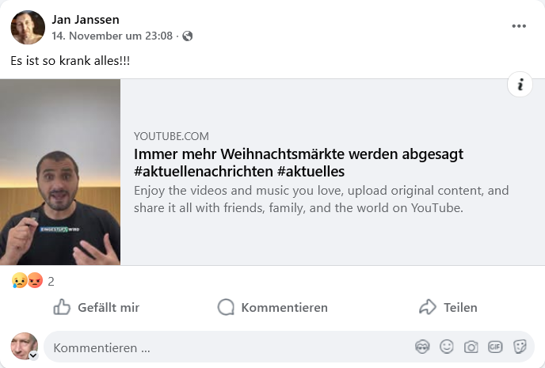
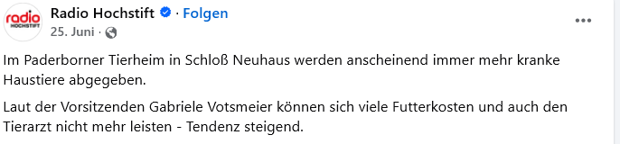
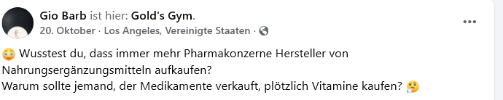

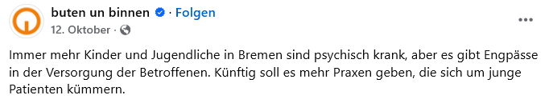
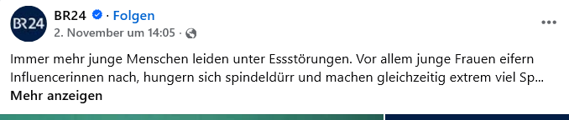
Ist es euch auch aufgefallen?
Hinter Formeln wie „immer mehr ….“
oder „überall…“ steckt meistens
eine leere Behauptung.
Notes:
An die LuL:
Sofern Zeit und Interesse, lassen sich mit Hilfe des Schul-Pads aktuelle Beispiele in Nachrichten auf den Plattformen der Social Media finden – und besprechen.
In der Suchmaschine den Filter für „News“ einstellen und mit dem Suchwort. „immer mehr“ Treffer erzeugen.
Im Fokus der Besprechung sollte die psychologische Wirkung dieser Technik stehen: Was machen solche Generalisierungen mit mir?
Werkzeugkoffer 5:
Beispiele fürs Generalisieren
An die SuS:
Auf dieser Folie sehen wir beliebige Beispieltexte aus der Herbst-/Winterzeit 2025/26.
Durchklicken!
Und dieser Kacheltext ist ein Hinweis, dass die Medienmacher mit solchen Verallgemeinerungen eine Absicht verfolgen …

Slide 20
→ Die Werkzeuge der Manipulierer unbrauchbar machen!
Was meint ihr: Warum sollen wir manipuliert werden? Entdeckt und diskutiert die Motive!
Hier die drei häufigsten Gründe:
Erstens das Geld: Zum Klicken (=Kaufen) verleiten
Zweitens Meinungsmache: Deine Einstellung beeinflussen
Drittens Prestige: Viele Likes und Follower bedeuten Bewunderung – und Werbeeinnahmen (siehe „Geld“).
Notes:
Zum Abschluss eine medienkritische Erwägung:
Journalistische Medien können zu den oft krassen Erzählungen der Apps auf den Plattformen der Sozialen Medien als Korrektiv funktionieren.
Allerdings steht auch der Journalismus im Spannungsfeld zwischen Sachbericht und bunten „Stories“. Zudem: Krasse Überschriften und parteiergreifende Bilder funktionieren oft als Klickbaiting: je mehr Klicks, desto mehr Einnahmen bringt die Werbung auf den Newsseiten.
Wie gehen die Journalisten damit um?
Aufklärung über Ziele des Manipulierens
Diskussion mit den SuS:
Was bewirken diese 5 Werkzeuge , welchen Zielen und Zwecken dienen sie? Nennt die drei wichtigsten!
Anregungen für die luL:
Für den Journalistenbesuch sind noch weitere Diskussionspunkte erwägenswert.
Zum Beispiel:
Was bedeutet Transparenz für die Glaubwürdigkeit des Mediums?
Faktencheck finden viele junge Leute langweilig, krasse Fake-Bilder indessen aufregend. Was könnten die Journalisten der Newsmedien der „Lust“ am Manipulieren sonst noch entgegensetzen?

Slide 21
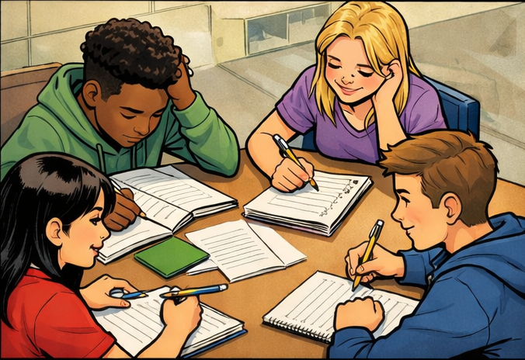
→ Die Werkzeuge der Manipulierer unbrauchbar machen!
Was meint Ihr: Was machen Journalisten anders?
Mit welchen Werkzeugen arbeiten sie?
Für den Journalistenbesuch:
Schreibt auf, was ihr zu den drei Punkten fragen und diskutieren wollt.
Und: Sammelt passende Beispiele!
Jede Gruppe stellt Fragen zusammen
zu diesen Themen:
1.) Was macht das journalistische Handwerk aus?
2.) Wie verhindern Journalisten,
dass sie manipuliert werden?
Notes:
Demokratische Verfahren…
...setzen umfassende Infor-mationen und den offenen Meinungsaustausch unter Bürgerinnen und Bürgern voraus, damit sie sich am Willensbildungsprozess beteiligen können.
Denn das demokratische System baut darauf, dass die Wahlberechtigen sich breit informieren und sich auch mit anderen Sichtweisen und Meinungen befassen.
Darum ist „publizistische Vielfalt“ ein schützenswertes Gut. Und umgekehrt: Auch diejenigen, deren Ansichten vielleicht nicht von der Mehrheit geteilt werden, haben das Recht, sich öffentlich zu äußern und als Gruppe oder Partei von den Medien wahrgenommen zu werden.
Übrigens: Der Medienstaats-vertrag für den Rundfunk (vom 27. Dezember 2025) enthält entsprechende Be-stimmungen „zur Sicherung der Meinungsvielfalt“ (§§ 59, 60).
Vorbereitung des Journalistenbesuchs
Gruppenarbeit der SuS:
Was zeichnet zuverlässige Nachrichten – was macht seriösen Journalismus aus?
Mit dem Klick kommen drei Anregungen für die Gruppenarbeit.

Slide 22
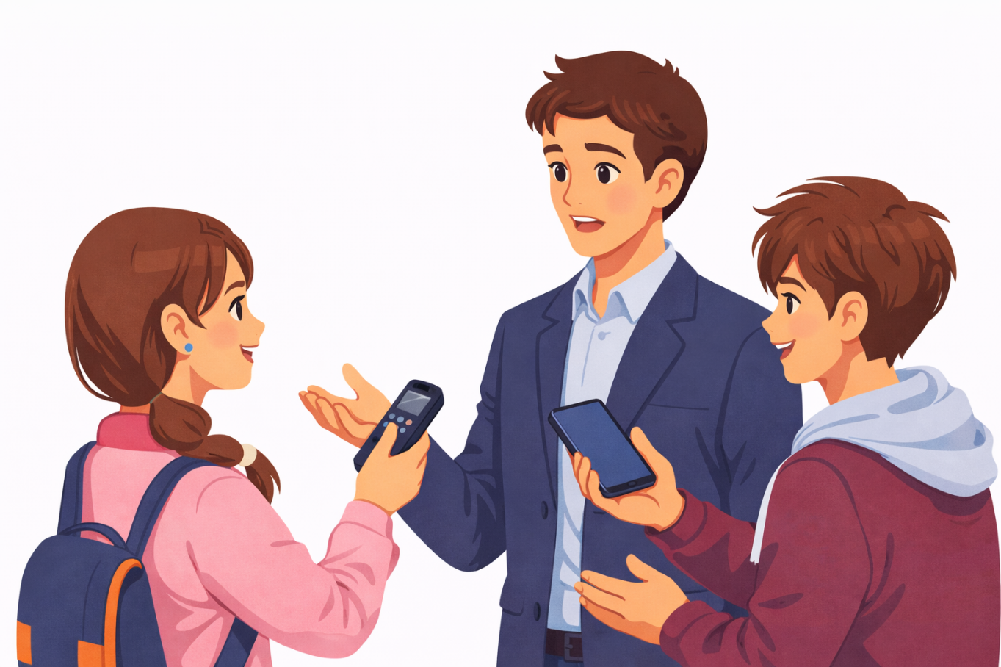
Für den Journalistenbesuch:
Gliedert eure Fragen in Themengruppen
Wählt für jede Themengruppe eine Sprecherin /einen Sprecher
Wir wollen von Ihnen erfahren, wie Sie …
Notes:
An die LuL:
Hier geht es um die organisatorische Vorbereitung des Journalistenbesuchs:
Jede Schülergruppe wählt ein Diskussionsthema und bereitet sich entsprechend vor.
Als Hausaufgabe denkbar: Jede Schülergruppe schaut sich eine Rubrik des Newsmediums an, für den der/die Journalist/in arbeitet, die zu Besuch kommen wird.
Ziel der Vorbereitungsarbeit:
Welche Verfahren und Methoden benutzt die Medienredaktion, um manipulativen Effekten vorzubeugen? (Beispiele: Mehrere Positionen kommen im Bericht zu Wort; die Quellen werden genannt; auf Übertreibungen und Angstmache in Überschriften und Bildern wird verzichtet).
Welche Verfahren und Methoden benutzt der Journalist, wenn er recherchiert und schriebt, um neutral zu bleiben? (Stichworte: persönliche politische Haltung, persönliche Vorlieben und Vorurteile, Zeitdruck, Auskunftsverweigerung und Androhungen, politische Linie der Redaktion u.a.m.).
Vorbereitung II Journalistenbesuch

Slide 23


      Impressum & Information zur Lizenzierung
fit for news © 2025 by EIJK gem. e.V.
is licensed under CC BY-NC-ND 4.0
Konzeption und Inhalt: Prof. Dr. M. Haller (verantw.), Albrecht Jugel, Stephan Gert, Stefan Möck.
Menckestraße 27
04155 Leipzig
Fon: 0341 56 296 66
E-Mail: info@eijc.eu
www.eijc.eu
Das Projekt fit for news wird gefördert von der Stiftung Neue Länder (SNL) sowie der Medienstiftung der Sparkasse Leipzig.
Die Einheiten dürfen für individuelle Unterrichtszwecke angepasst werden, aber nicht in veränderter Form weitergegeben werden.
Regelmäßige Updates, Erweiterungen und neue Lehrmaterialien werden unter www.fitfornews.de bereitgestellt. Bei Fragen kontaktieren Sie das Team des EIJK unter info@eijc.eu
Diese Einheit wurde zuletzt verändert am 14.04.2026

